Slide 1
Муниципальное бюджетное образовательное учреждение
Детский сад № 28 «Огонёк»
«Как мы ждали новый год»
Группа №10 «Колокольчики»
Воспитатель :Гольке Г.В.
2020 г.

Slide 2
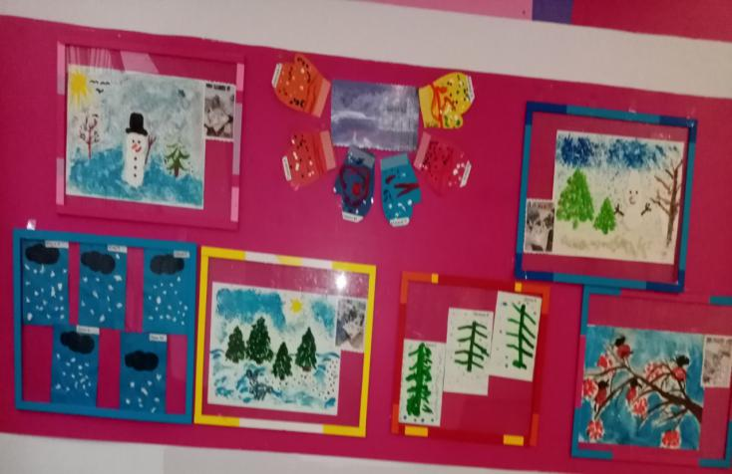
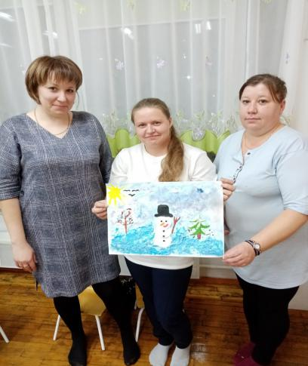
Цель: создать праздничное настроение, вовлечь в творческий процесс родителей и детей.

Slide 3
Когда нам будет 20 лет,
Откроют мамы нам секрет:
Как мы ночей не спали ,
Как Новый год мы ждали !

Slide 4
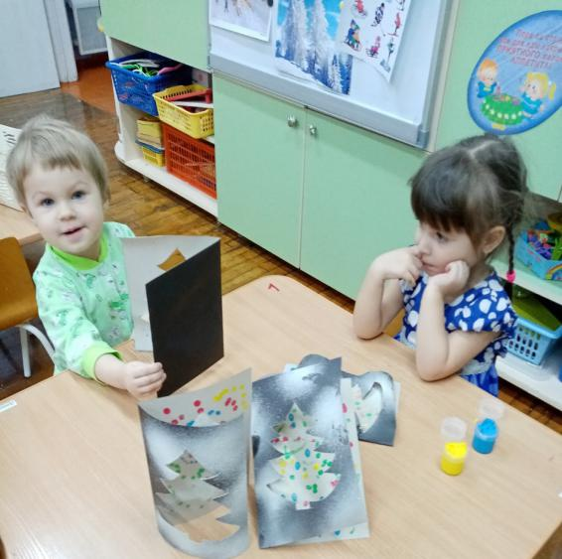
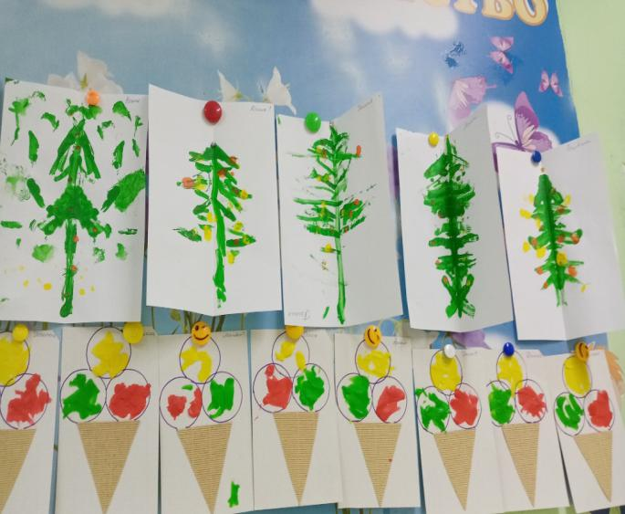
Как рисовали елочки-
зеленые иголочки

Slide 5
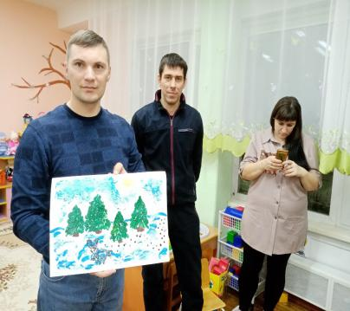
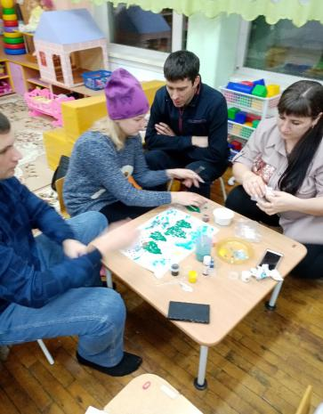
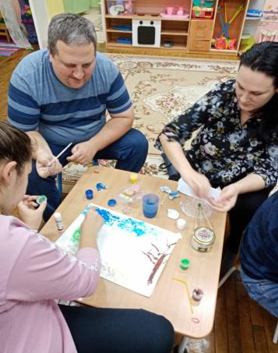
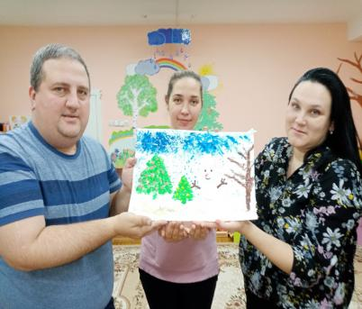

Slide 6
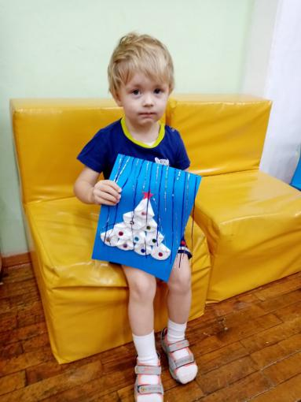
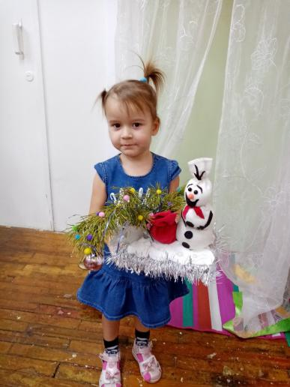
Мы не маялись от скуки , мастерили наши руки.

Slide 7
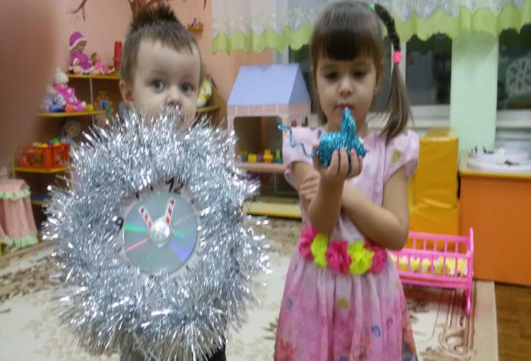
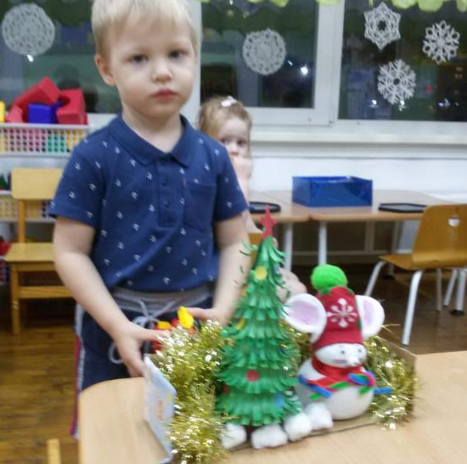

Slide 8
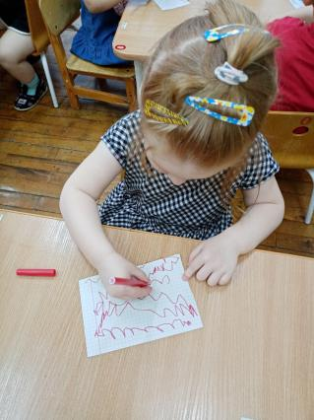
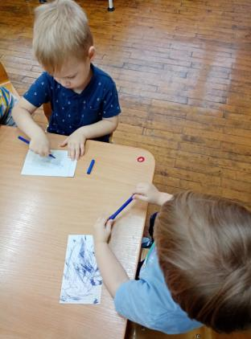
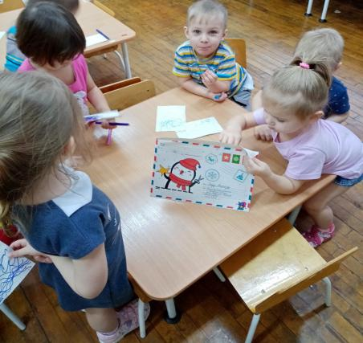
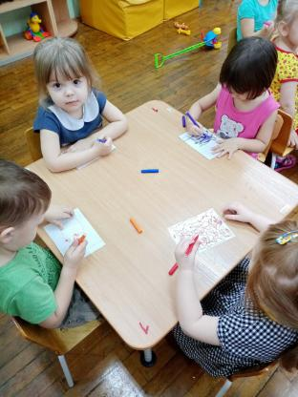
Как Деду Морозу письмо мы писали,
И как с нетерпением чуда мы ждали.

Slide 9
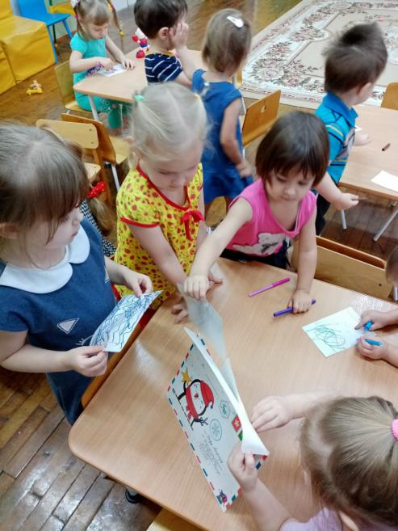
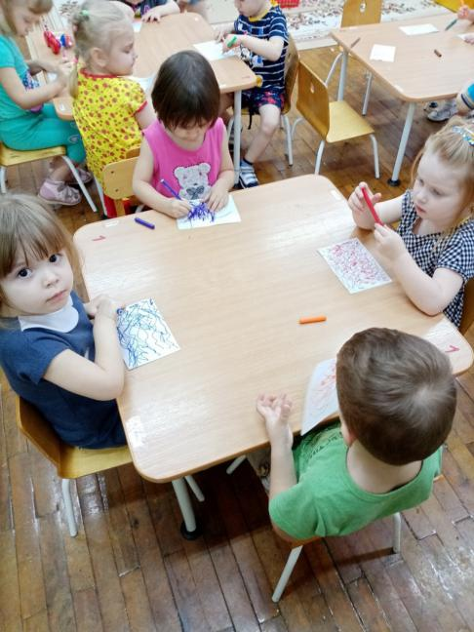

Slide 10
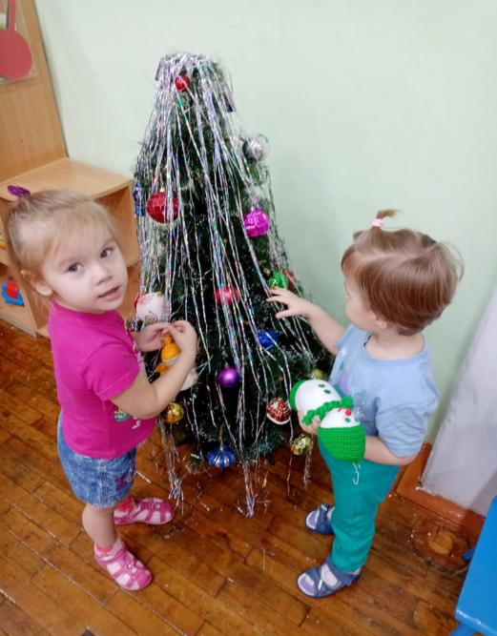
Как елку наряжали ,

Slide 11
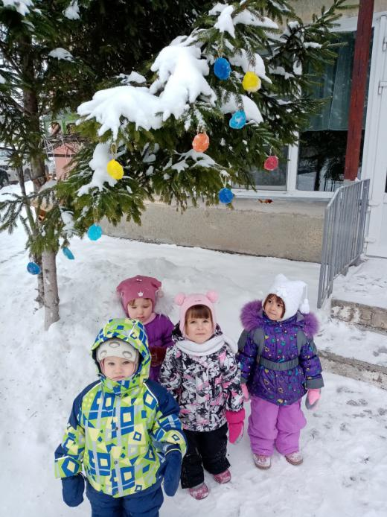
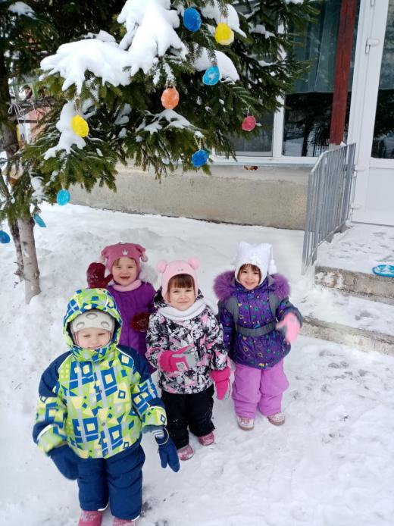

Slide 12
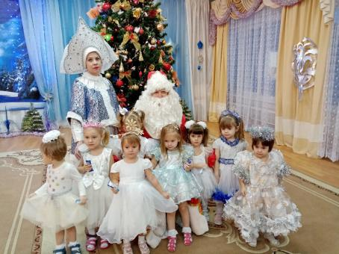
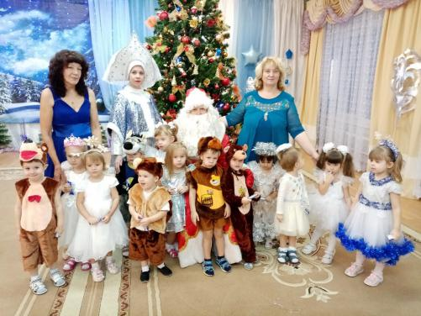
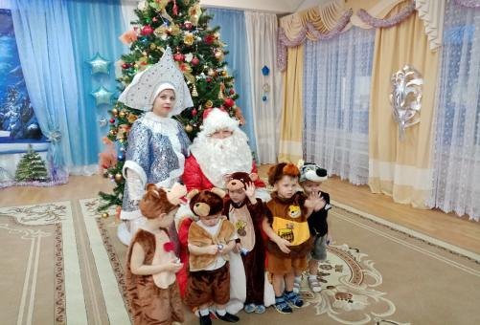
И как гостей встречали!

Slide 13
Спасибо за внимание!

